Slide 1
HYVÄÄN KÄYTÖKSEEN OHJAAMINEN JA KASVATUSKESKUSTELU
Koulun aikuisilla on velvollisuus puuttua oppilaiden ei-toivottuun käyttäytymiseen. Aikuinen huomauttaa ei-toivotusta käytöksestä ja ohjaa toivottuun käytökseen kouluarjessa monenlaisissa tilanteissa. Ohimenevät, pienemmällä ohjaamisella korjautuvat tilanteet eivät johda aina kasvatuskeskusteluun tai muihin kurinpitotoimiin. Koulun aikuinen harkitsee koulun sääntöihin nojaten tilannekohtaisesti, milloin on aihetta kasvatuskeskustelulle tai muulle kurinpitotoimelle.
Opetuksen järjestäjällä on oikeus käyttää työrauhan turvaamiseksi ja epäasialliseen käyttäytymiseen puuttumiseksi myös kasvatuskeskustelua ja erilaisia kurinpitokeinoja. Kasvatuskeskustelu on ensisijainen tapa puuttua oppilaan epäasialliseen käyttäytymiseen. Keskustelun tarkoituksena on yhdessä oppilaan kanssa yksilöidä toimenpiteeseen johtanut teko tai laiminlyönti, kuulla oppilasta, selvittää laajemmin käyttäytymisen syyt ja seuraukset sekä pohtia keinot tilanteen korjaamiseksi.
Menettelyn tavoitteena on löytää myönteisiä keinoja koulussa käyttäytymisen ja oppilaan hyvinvoinnin parantamiseksi. Opetuksen järjestäjä päättää, millaisissa tapauksissa kasvatuskeskustelua käytetään.
(Perusopetuslaki 35 a § (1267/2013) sekä 36 § (477/2003) ja 36 a § (1267/2013); Perusopetuksen opetussuunnitelman perusteet 2014, 36.)

Slide 2

PITKÄKANKAAN KOULUN MALLI
KASVATUS-
KESKUSTELU
VAIHE 1
Rikkeen havainnut opettaja käy kasvatuskeskustelun mahdollisimman pian rikkeen tehneen oppilaan kanssa.
Oppilas soittaa huoltajalle keskustelun jälkeen opettajan kuunnellessa vieressä. Opettaja aloittaa ja lopettaa puhelun.
Keskustelun pääkohdat ja sopimus käytöksen muutoksesta kirjataan Kasvatuskeskustelu-lomakkeeseen Wilmaan.
Käydystä kasvatuskeskustelusta ilmoitetaan wilma-viestillä luokanvalvojalle tai –opettajalle sekä huoltajille, mikäli heitä ei ole saatu kiinni puhelimitse.
VAIHE 2
Luokanvalvoja tai –opettaja seuraa kasvatuskeskustelujen määrää ja niiden syitä. Opettaja voi tarvittaessa määrätä oppilaan jälki-istuntoon.
Kun oppilaalle on kertynyt 3-5 kasvatuskeskustelua lukukauden aikana, luokanvalvoja tai –opettaja kutsuu koolle monialaisen asiantuntijaryhmän. Rehtori kutsutaan tarvittaessa mukaan tapaamiseen. Tapaamisesta laaditaan opiskeluhuoltokertomus Wilmaan.
Monialainen asiantuntijaryhmä sopii seurannasta ja jatkotoimenpiteistä.

Slide 3
ESIMERKKEJÄ KASVATUSKESKUSTELUUN JOHTAVISTA RIKKOMUKSISTA
toistuva myöhästely (5 krt) / luvattomat poissaolot korvaamatta
tupakointi / nuuskaaminen
- Jos tupakoitsija/nuuskaaja on tavattu koulualueelta, merkitse ylös päivämäärä, aika ja näkijä ja toimita tiedot wilma-viestillä luokanvalvojalle tai –opettajalle.
- Luokanvalvoja tai –opettaja voi olla yhteydessä koulupoliisiin, jos samalla oppilaalla on
kaksi tupakkatuotteen käyttörikettä koulualueella.
toistuva oppituntien häirintä / koulutehtävien laiminlyönti
toistuva tai törkeä epäasiallinen kielenkäyttö / käytös
toistuva nahistelu
ilkivalta koulun irtaimistoa tai toisten omaisuutta kohtaan
lunttaaminen
teräaseen tai tulentekovälineiden tuominen kouluun
muu sääntöjen rikkominen
EI KAKEA / KAKE EI RIITÄ:
tappelut → muut kurinpitokeinot, poliisi
väkivaltainen käytös → muut kurinpitokeinot, poliisi
kiusaaminen → KiVa-tiimi
varastaminen → muut kurinpitokeinot, poliisi
muut törkeät rikkeet → muut kurinpitokeinot

Slide 4
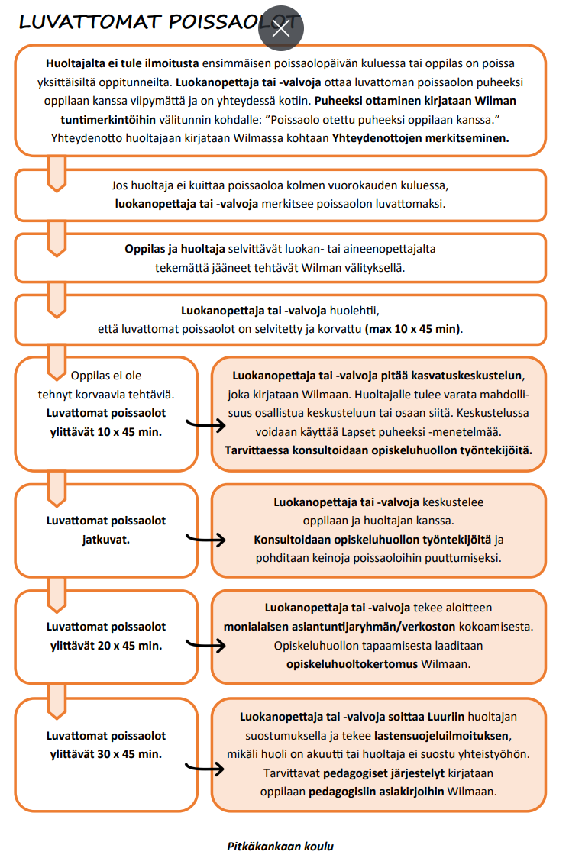
LUVATTOMAT POISSAOLOT JA KASVATUSKESKUSTELU
Oppilaan on korvattava luvaton poissaolo korvaavilla tehtävillä omalla ajallaan tai toisena erikseen sovittavana aikana koulussa.
Luokanvalvoja tai –opettaja huolehtii, että luvattomat poissaolot on selvitetty ja korvattu (max 10 x 45 min).
Oppilas ei ole tehnyt korvaavia tehtäviä. Luvattomat poissaolot ylittävät 10 x 45 min.
→ Luokanvalvoja tai –opettaja pitää kasvatuskeskustelun.

Slide 5
MYÖHÄSTYMISET JA KASVATUSKESKUSTELU
Oppilas on myöhässä, kun opettaja on ehtinyt aloittaa oppitunnin pitämisen.
Myöhästyminen kirjataan Wilmaan.
Mikäli oppilas myöhästyy enemmän kuin puolet oppitunnista, hänen on korvattava kyseinen tunti korvaavilla tehtävillä omalla ajallaan tai toisena erikseen sovittavana aikana koulussa. Aineenopettaja ja luokanvalvoja tai -opettaja huolehtivat asiasta yhdessä.
Luokanvalvoja tai –opettaja seuraa valvontaluokkansa myöhästymisiä.
Viidestä myöhästymisestä oppilas määrätään kasvatuskeskusteluun.

